Slide 1
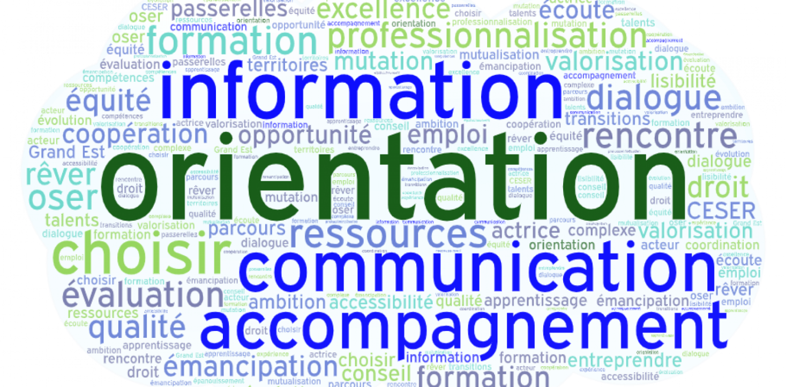
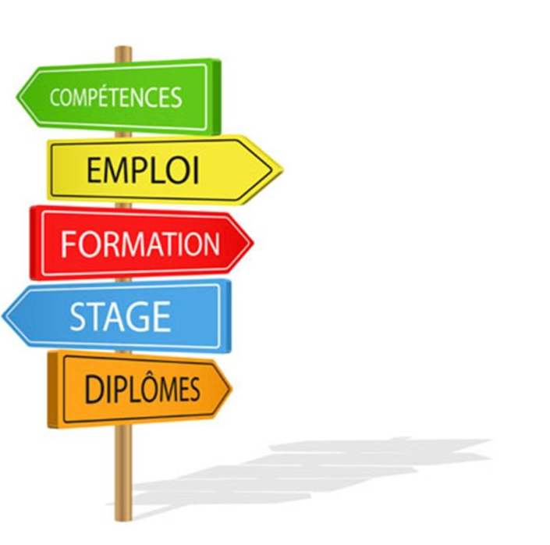


L’ORIENTATION APRÈS LE COLLEGE
Collège J LAURENT 2024 2025

Slide 2
Mme BONNET Emmanuelle
Psychologue de l’Éducation Nationale (PsyEN)
Education, Développement et conseil en orientation
Accompagnement dans la scolarité
Quels besoins pour réussir, quels aménagements, quel rapport aux apprentissages… etc)
Espace d’écoute libre et confidentiel
En lien aux problématiques adolescentes variées, ayant un impact sur la scolarité
Aide dans la construction du projet d’orientation
Centres d’intérêts, motivations, capacités, informations sur les études et les formations…
Présente le vendredi au collège Jacques Laurent (prise de rendez-vous en vie scolaire)
Possibilité d’entretiens avec les parents (le préciser lors de la prise de rendez-vous)
CIO de La Roche Sur Yon : 02 51 37 06 25 : Toute l’année sur rendez-vous, service ouvert pendant les vacances scolaires

Slide 3
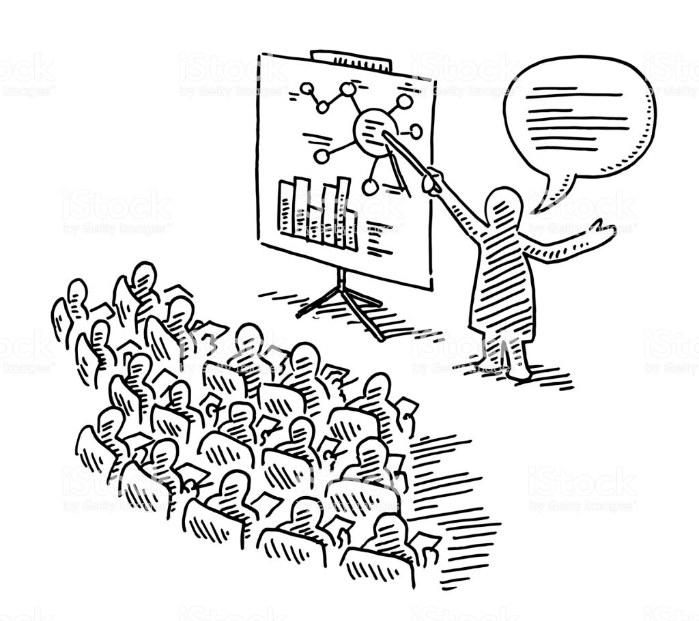


Un projet d’orientation est déterminé par une multitude d’éléments
L’élève (ses goûts, sa motivation, ses capacités, ses choix, sa personnalité…)
La formation (quelle organisation, quel contenu, quels attendus, quelle poursuite en perspective…)
Le secteur professionnel (les contraintes, le type d’exercice, l’environnement, la rémunération…)

Slide 4
Schéma après la 3ème
Bac Pro
Bac Technologique
Bac Général
Le CAP et Bac Pro peuvent être préparés en apprentissage
CAP
Terminale Professionnelle
Terminale
Générale
Terminale Technologique
2ème année de CAP
1ère Professionnelle
1ère Technologique
1ère Générale
1ère année de CAP
2nde Professionnelle
2nde spécifique
2nde Générale et Technologique
Voie Professionnelle
Voie Générale et Technologique
Classe de 3ème

Slide 5
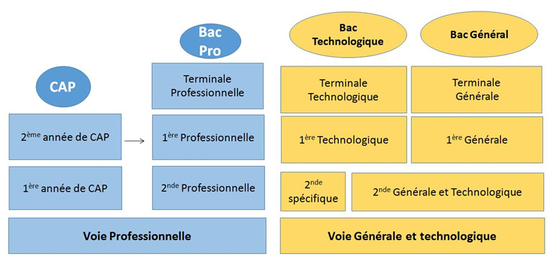
Accès, enjeux et prérequis
Etudes courtes à moyennes
Etudes longues
Emploi ou études courtes
Approche Théorique (Enseignements généraux, projet de poursuite d’études supérieures longues…)
Approche pratique (Apprentissage de gestes professionnels, ateliers techniques, stages etc…)
Analyser
Aimer le concret
Synthétiser
Reproduire
Argumenter
Observer
Réfléchir
Pratiquer
Rédiger
Avis Favorable
+ Avoir une affectation
(les dossiers scolaires comptent…)
Avis Favorable
du Conseil de Classe
(Garantie d’une place dans son lycée de secteur)

Slide 6
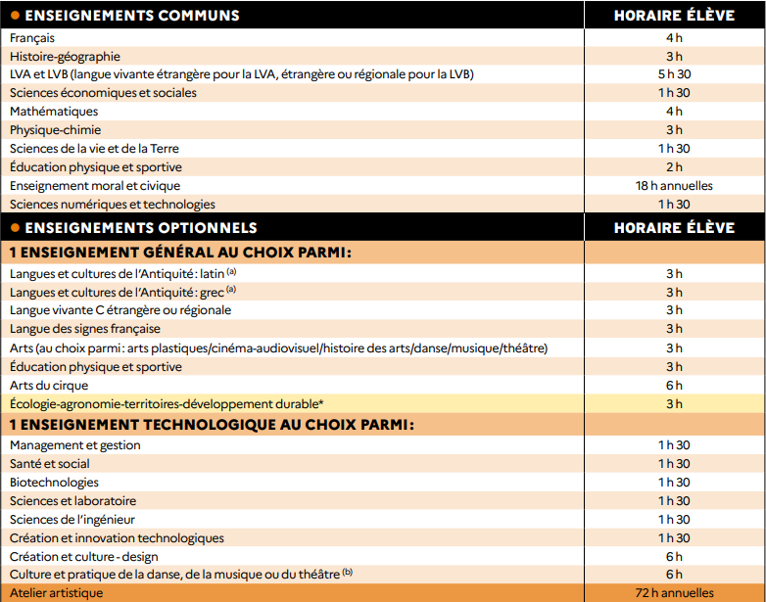
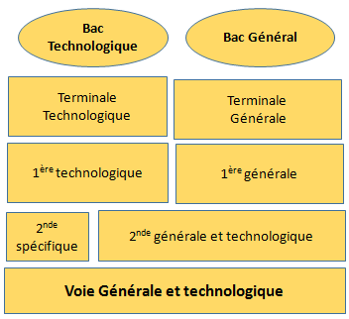


La 2nde GT
Exigence plus élevée, rythme de travail soutenu, méthodes d’apprentissage parfois différentes
Pour réussir en 2de GT :
S’intéresser à l’enseignement général et aimer le raisonnement abstrait
Etre capable de travailler régulièrement
Savoir organiser son travail en autonomie
Pour tous :
  Des heures de vie de classe
  Test de positionnement en début d’année (maths et français)
  Un accompagnement personnalisé
  54H consacrées à l’orientation

Slide 7







⚠ Recrutement spécifique des lycées
Bien se renseigner sur les conditions
(dossier et date de réception, tests, entretien, etc).
Les sections
binationales
> Permettent aux élèves français de renforcer leurs compétences en langue
> Les élèves y suivent un parcours de formation spécifique aboutissant
à la délivrance du double diplôme ou Bac français international.
La section internationale
Esabac : Lycée A. Camus (Nantes)
Bachibac : Lycée P. Mendes France
Abibac : Lycée De Lattre
Lycée Savary de Mauléon les Sables

Slide 8
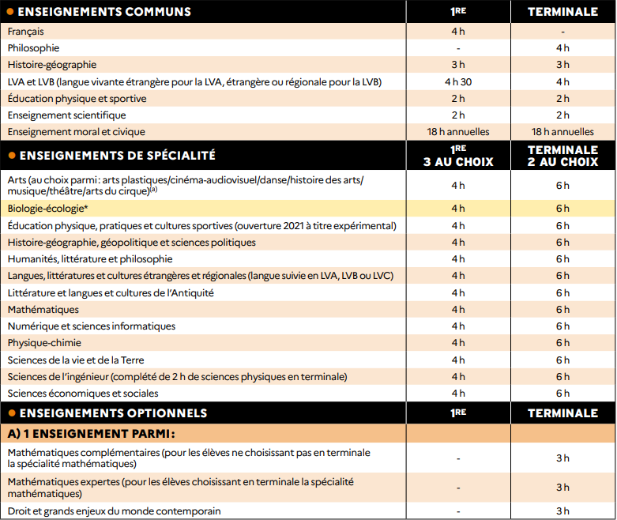
La 1ère et Terminale Générale
/ 3h30
Approche Théorique (Enseignements généraux, projet de poursuite d’études supérieures longues…)
Pour tous les élèves de 1e et Terminale
  Des heures de vie de classe
  Un accompagnement personnalisé
  54H consacrées à l’orientation

Slide 9
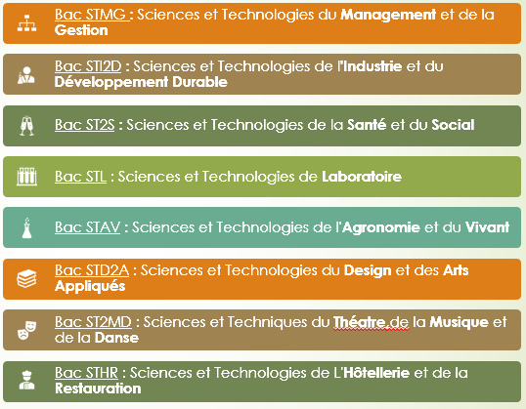
La 1ère et Terminale Technologique
8 bacs technologiques possibles :
« Pont » entre voie pro et générale
(enseignements généraux qui s’appliquent à un domaine, démarche de projet
Travaux pratiques
Expérimentation
Travail de groupe
Observation
⚠ Procédures d’entrée spécifiques

Slide 10

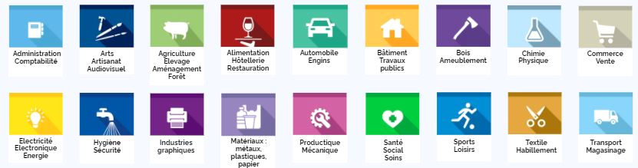
La voie professionnelle
Aimer le concret
Reproduire
Observer
Pratiquer
2 diplômes peuvent être préparés :
> Le CAP en 2 ans
> Le Baccalauréat Professionnel en 3 ans
Permet d’apprendre un métier (situé dans différents domaines) :
Individualisation du suivi des élèves ; travail en petits groupes et en équipes

Slide 11
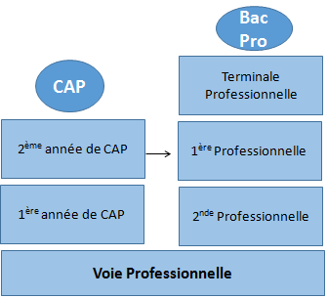
Le CAP
Certificat d’Aptitude Professionnelle
Environ 200 spécialités
Approche concrète orientée vers l’apprentissage d’un métier
(ex : CAP Fleuriste, CAP Electricien)
Entrée dans la vie active ou possibilité de poursuites d’étude (BP, MC, 1ère pro)
Enseignements professionnels (approche concrète, TP, cours en ateliers…)
Enseignements généraux
(en relation avec les métiers préparés, par exemple : biologie en coiffure)
STAGES
(12 à 14 semaines de stage réparties sur 2 années)

Slide 12
Le Bac Professionnel
Environ 100 spécialités
Approche concrète plus large ciblée sur un domaine professionnel
Choix d’une famille de métiers en 2de Pro pour un parcours plus progressif
Entrée dans la vie active ou possibilité de poursuites d’étude (BTS…)
Exemple : Bac pro Métiers du commerce et de la vente, Bac pro Métiers de l’électricité et des environnements connectés
Enseignements professionnels (TP, cours en ateliers…)
Enseignements généraux (français, mathématiques, langues…)
Stages
(18 à 22 semaines de stage réparties sur 3 années)

Slide 13

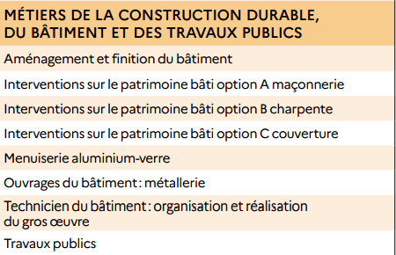
Les familles de métiers en Bac pro
Réforme de 2019 :
Transformation de la voie professionnelle et création de 14 familles de métiers possibles en 2de pro
> Une famille de métiers peut compter entre 2 et 10 spécialités
Principes :
l’élève peut découvrir de façon plus large la famille de métiers et a plus de temps pour cibler la spécialité qui l’intéresse.
laisse la possibilité aux élèves d’acquérir des compétences communes à l’ensemble des métiers d’un même secteur professionnel.
⚠ Lorsqu’une 2de pro FM est proposée dans un établissement, celui-ci n’offre pas toujours toutes les spécialités de bac pro associés

Slide 14


Ouverture sur l’Europe et l’International
Au lycée Pro
Sections européennes
Des partenariats avec des établissements à l’étranger
Des stages, des séjours linguistiques
Classe européenne Anglais
Lycée Branly (la Roche /Yon)
Lycée Rosa Parks (la Roche /Yon)
Lycée Tabarly (les Sables)
Lycée Valère Mathé (les Sables)
Lycée Couzinet Challans
Classe européenne Espagnol
Lycée Branly

Slide 15



Voie scolaire ou apprentissage : Quelle différence ?
Même diplôme, mêmes programmes, mêmes sujets d’examens
Statut scolaire (= Lycée professionnel) | Apprentissage (= Alternance)
Elève (statut scolaire) | Apprenti (statut salarié, signature d’un contrat d’apprentissage)
Formation en lycée professionnel (33h de cours) | Formation en CFA (Centre de Formation d’Apprentis)
Solides connaissances générales et professionnelles | Solide expérience professionnelle de terrain
12 à 22 semaines de stages en entreprise | Rémunération % du SMIC
Vacances scolaires | 5 semaines de congés dans l’année
J’aime retrouver mes camarades tous les jours
Je n’ai pas envie de combiner mes cours avec d’autres obligations
Je tiens à conserver mes vacances scolaires
J’ai besoin de temps pour mes loisirs et mon temps libre
Je ne me sens pas prêt à entrer dans la vie active
Je ne veux pas de responsabilités lié à une entreprise
J’ai une idée précise de ce que je souhaite faire plus tard
J’aime travailler en équipe et je respecte les décisions des supérieurs
Je suis organisé(e) et travailleur(euse)
J’apprends mieux en manipulant, en faisant par moi même
Avoir moins de vacances ne me fait pas peur
Je suis prêt à avoir parfois des trajets importants ou être interne

Slide 16

Quelques points de vigilance
Ne pas confondre Orientation et Affectation
ORIENTATION :
L'élève fait un choix parmi les voies d'orientation suivantes :
la classe de 2de GT (seconde générale et technologique ou la 2de STHR (seconde spécifique « sciences et technologies de l'hôtellerie et de la restauration »),
la classe de 2de pro (qui constitue la première année du cycle de préparation en trois ans du baccalauréat professionnel),
la première année de CAP (cycle de deux ans conduisant à une spécialité de certificat d'aptitude professionnelle ou de certificat d'aptitude professionnelle agricole).
AFFECTATION : organisation de l'admission de l'élève dans un établissement en fonction de la carte des formations et des vœux des familles. L'affectation relève de l'inspecteur d'académie, directeur académique des services départementaux de l'éducation nationale

Slide 17

Le calendrier de l’orientation
De Septembre à Février :
Recherches d’informations sur les formations, les domaines, les métiers par l’élève et sa famille.
Février (conseil du 2ème trimestre) :
Vœux PROVISOIRES = Vos intentions d’orientation, à saisir sur les Services en Ligne Orientation (SLO)
→ Avis du Conseil de Classe (avis provisoires)
Mai - Juin (conseil du 3ème trimestre) :
Vœux d’orientation DÉFINITIFS, à saisir sur les Services en ligne Orientation ET Affectation (SLO, SLA)
→ Décision du Conseil de Classe : proposition d’orientation (définitive)
Si la proposition du conseil de classe est différente de la demande de l’élève et de sa famille :
1. Entretien avec le chef d’établissement (exposé des motivations). Le chef d’établissement se positionne.
2. En cas de désaccord persistant, commission d’appel possible (qui prend la décision d’orientation finale).
⚠ Attention : le redoublement n’est pas une voie d’orientation
Fin Juin/ début juillet : Résultats de l’affectation (visibles sur les téléservices), puis inscription dans l’établissement d’accueil (saisie sur Service en ligne Inscritption SLI)
Attention ne pas partir en vacances sans être inscrit 😊

Slide 18
Quelques points de vigilance
Sectorisation en fonction du domicile pour l’affectation en 2nde GT
Pas de sectorisation en lycée professionnel (LP)
Certaines formations en LP ont un recrutement particulier
Attention aux dates et démarches à effectuer !
(Exemples: Métiers de la sécurité au LP Branly à La Roche Sur Yon)
Certains CAP ont des places réservées au public de dispositif SEGPA / ULIS etc…
Certaines formations en LP sont très demandées :
Il est très important d’envisager plusieurs vœux !
NB : on parle alors de taux de pression (plus il est élevé, plus la formation est demandée)

Slide 19

Encore quelques points de vigilance
En particulier pour les vœux Bac pro et CAP
Faire plusieurs vœux et bien réfléchir à l’ordre des vœux.
L’application informatique AFFELNET prend en compte les affectations en fonction de différents critères dont l’ordre des vœux
Lorsque l’apprentissage est envisagé, élargir à des vœux sous statut scolaire
Importance des résultats et validation des compétences du socle commun
AFFELNET prend également en compte les acquis du socle commun

Slide 20


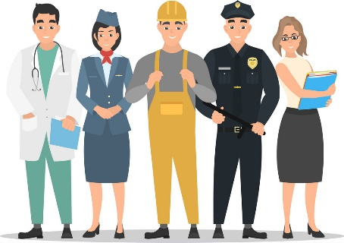

Les moments clés de l’année:
Les Journées Portes Ouvertes dans les établissements publics et privés: lycées, Lycées Professionnels, établissements agricoles, centres de formation des apprentis (CFA)
Les Mini-stages en lycée : ½ journée d’accueil et de présentation des formations souhaitée dans les lycées professionnels, dans les CFA. Inscription nécessaire.
Le(s) stage(s) d’observation en milieu professionnel

Slide 21




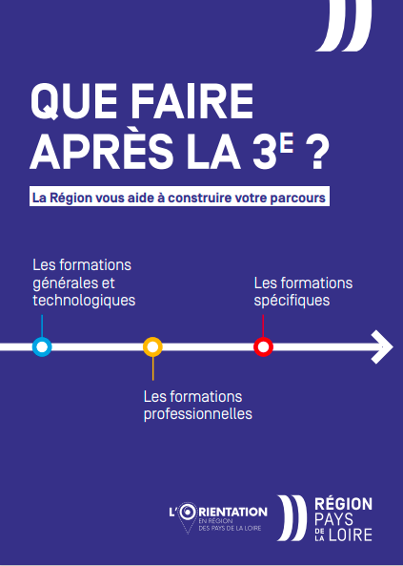
Les sources de réflexion et d’information
Les échanges avec :
Les ressources documentaires:
Au CDI ou au CIO :
Documentation Onisep sur les métiers, les formations…
Parcours Onisep
Sur internet (voir site du collège) :
Avenirs.onisep.fr
onisep.fr/orientation/le-college/mon-orientation-je-gere-!-college
choisirmonmetier-paysdelaloire.fr/
L'entourage (famille, amis, amis des parents…)
Les professeurs (en particulier le Professeur principal)
La PsyEN de l’établissement
Les personnels de direction, CPE…

